Slide 1


Para agregevas, siempre duplicar la segunda diapo.
Machine Learning II
Clase 15
Métodos de ensemble
Introducción a Redes neuronales

Slide 2

Métodos de ensemble
Los modelos de ensemble (conjunto) suelen ser modelos de aprendizaje automático que combinan o toman un voto ponderado (promedio-mayoritario) de las predicciones de cada uno de los estimadores individuales del modelo base que han sido construidos utilizando métodos supervisados propios. Se espera que el conjunto generalice mejor sobre los datos subyacentes, sea más robusto y haga predicciones superiores en comparación con cada modelo base individual.
‹#›

Slide 3
Métodos de ensemble
Los modelos ensemble pueden clasificarse en tres grandes familias.
Métodos de ensamblaje (bagging): El término "bagging" significa "bootstrap aggregating", donde el modelo de conjunto intenta mejorar la precisión de la predicción combinando las predicciones de los modelos base individuales entrenados sobre muestras de entrenamiento generadas aleatoriamente (bootstrap). En cualquier caso, se toma una media de todas las predicciones de los estimadores individuales para que el modelo de conjunto haga su predicción final. El muestreo aleatorio trata de reducir la varianza del modelo, reducir el sobreajuste y aumentar la precisión de la predicción. Los ejemplos incluyen los populares random forest.
‹#›

Slide 4
Métodos de ensemble
Métodos de refuerzo: A diferencia de los métodos de agrupación, que operan según el principio de combinar o promediar, en los métodos de refuerzo, construimos el modelo de conjunto de forma incremental, entrenando secuencialmente cada estimador del modelo base. El entrenamiento de cada modelo implica poner especial énfasis en el aprendizaje de las instancias que previamente clasificó mal. La idea es combinar varios modelos de base débiles para formar un conjunto potente. Los modelos débiles se entrenan secuencialmente a lo largo de múltiples iteraciones de los datos de entrenamiento con modificaciones de peso insertadas en cada fase de reentrenamiento. En cada reentrenamiento de un modelo de base débil, se asignan pesos más altos a las instancias de entrenamiento que fueron clasificadas erróneamente. Estos modelos son propensos a sobreajustarse, por lo que hay que tener mucho cuidado. Ejemplos incluyen Gradient Boosting, AdaBoost y el muy popular XGBoost.
Métodos de apilamiento (stacking): En los métodos basados en el apilamiento, primero construimos múltiples modelos base sobre los datos de entrenamiento. A continuación, se construye el modelo conjunto final tomando las predicciones de salida de estos modelos como entradas adicionales para el entrenamiento para hacer la predicción final.
‹#›

Slide 5
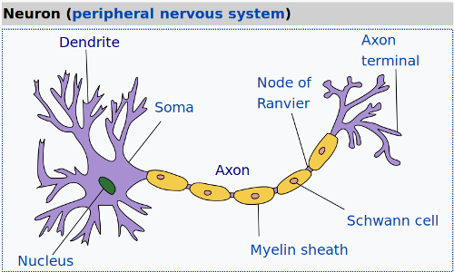
Introducción a las redes neuronales
Cuando decimos "Redes neuronales", nos referimos a Redes neuronales artificiales (ANN). La idea de ANN se basa en redes neuronales biológicas como el cerebro.
La estructura básica de una red neuronal es la neurona. Una neurona en biología consta de tres partes principales: el soma (cuerpo celular), las dendritas y el axón.
Las dendritas reciben señales (impulsos) de otras neuronas en las sinapsis. El axón se usa para enviar la salida de la neurona a la sinapsis de otras neuronas.
‹#›

Slide 6
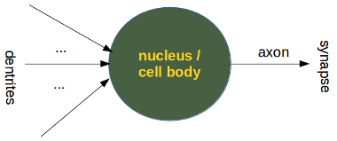
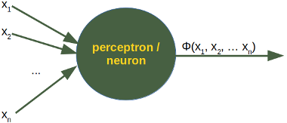
Introducción a las redes neuronales
Podemos abstraer aún más la representación de una neurona
El Perceptrón es una ANN que simula esta abstracción
‹#›

Slide 7
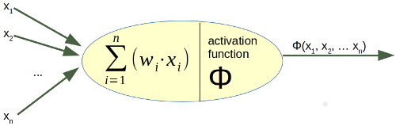
Las señales de entrada se multiplican por los valores de peso, es decir, cada entrada tiene su peso correspondiente. De esta manera, la entrada se puede ajustar individualmente para cada x_{i}
Podemos ver todas las entradas como un vector de entrada y los pesos correspondientes como el vector de pesos.
Los pesos se ajustan durante el aprendizaje

Slide 8
Finalmente debe determinarse la salida. Para este fin, se aplica una función de activación Φ a la suma ponderada de los valores de entrada.
También es posible agregar un factor adicional (sesgo) a la suma. El sesgo es un valor que se puede ajustar durante la fase de aprendizaje.

Slide 9
La forma más simple de la función de activación es una función binaria. Si el resultado de la suma es mayor que un umbral s, el resultado de Φ será 1, de lo contrario será 0

Slide 10
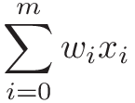
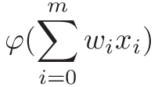
En resumen: El entrenamiento tiene dos pasos, uno es hacer una suma ponderada de nuestras variables y nuestros pesos, una suma ponderada es multiplicar y sumar.
Y luego se aplica sobre el resultado una “función de activación”

Slide 11
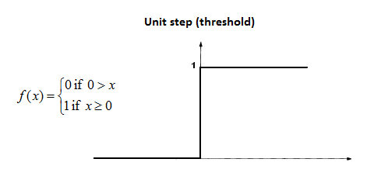
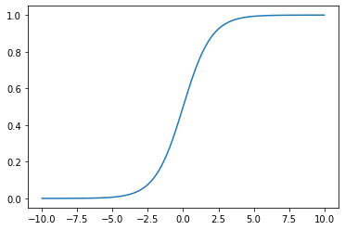
La función de activación, va a ser quien determine el comportamiento de mis salidas de cada capa, es decir, quien escoge qué valor pasa o cual se queda, saber escoger una función de activación es fundamental en el proceso de “deep learning”
Escalón
Sigmoide

Slide 12
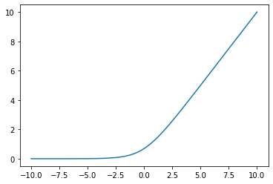
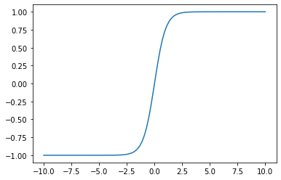
La función de activación, va a ser quien determine el comportamiento de mis salidas de cada capa, es decir, quien escoge qué valor pasa o cual se queda. Saber escoger una función de activación es fundamental en el proceso de “deep learning”
Rectificadora
Tangente hiperbólica

Slide 13
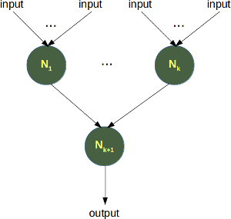
El Perceptrón es la red neuronal más simple.
Propuesta por Frank Rosenblatt en 1959.
Está compuesta de una capa de entrada (input), una capa interna u oculta y una capa de salida (output)

Slide 14
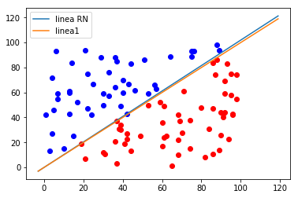
Frontera de decisión
La red neuronal debe encontrar una línea que separe las dos clases.
Dependiendo del número de entradas, esta separación puede ser una línea, un plano o un hiperplano

Slide 15
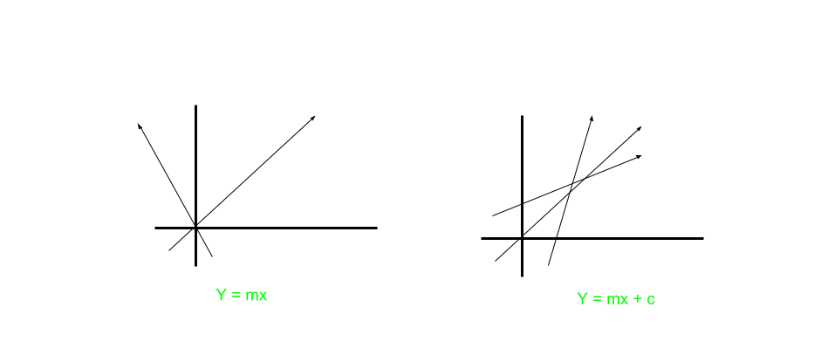
Red de una capa con bias

Slide 16
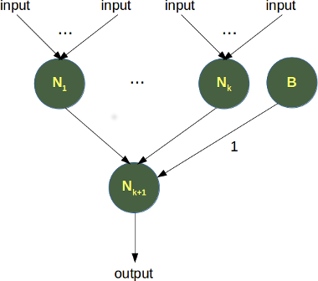
Red de una capa con bias
El bias en un valor constante que se agrega antes de la salida de la red neuronal
Se puede ajustar durante el entrenamiento mediante un peso, de la misma manera que las entradas

Slide 17
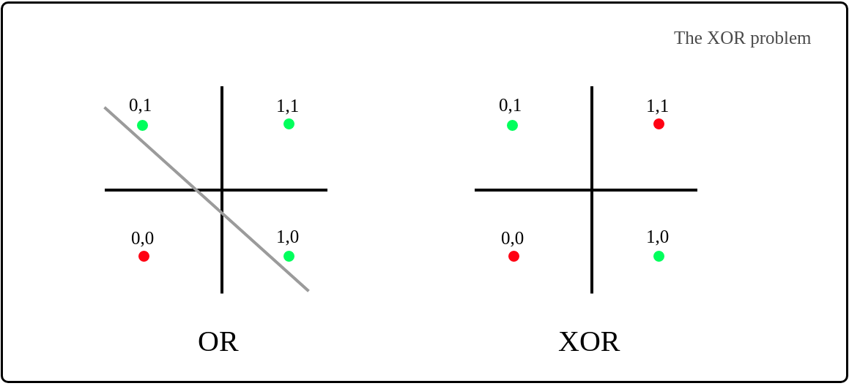
XOR
¿Puedo encontrar una línea que separe los resultados?

Slide 18
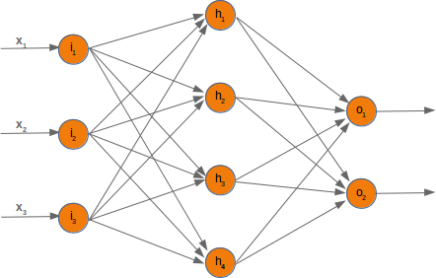

Slide 19
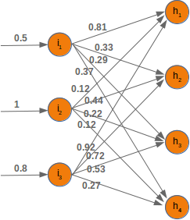
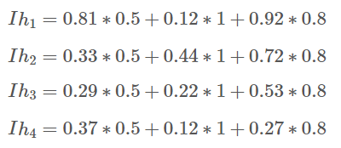
Vector de entradas
Si tomamos la primera parte de la red, vemos que cada “camino” de entrada tiene un peso asociado
Cada valor de entrada se “reparte” de acuerdo al peso entre las neuronas de la capa oculta

Slide 20
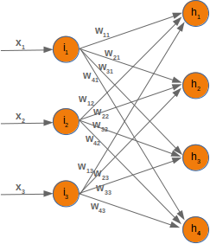
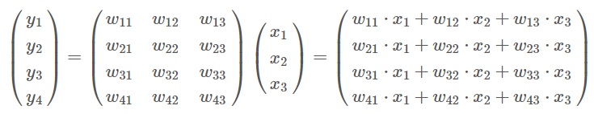
Generalizando...
Se puede asociar el cálculo con una multiplicación de matrices

Slide 21
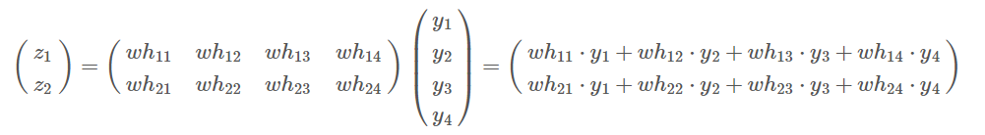
Valores de salida
z₁ y z₂ son los valores en las 2 neuronas de salida

Slide 22


Nota importante
3 entradas = 3 columnas
4 salidas = 4 filas
4 entradas = 4 columnas
2 salidas = 2 filas

Slide 23
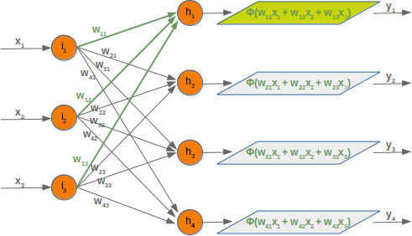
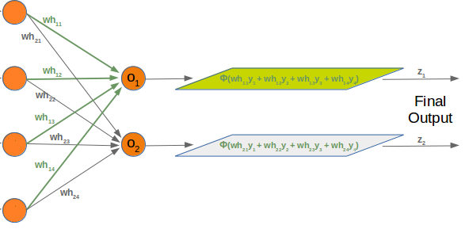
Nos queda agregar la función de activación

Slide 24

¿Preguntas?
‹#›

